Slide 1
PRESENTAZIONE TRATTA DA MATERIALE DIDATTICO DELLA SCUOLA DI FANTERIA
SEGNI CONVENZIONALI
riportati sulla carta topografica
Notes:
16

Slide 2
Introduzione
In questo periodo :
conoscerete i principali segni convenzionali riportati sulle carte topografiche
acquisirete una maggiore capacità di lettura della carta stessa
Notes:
17

Slide 3
Programma
In questa lezione affronteremo i seguenti argomenti:
- generalità sui segni convenzionali
- esercizi di lettura
Notes:
17

Slide 4
Glossario
Quando ragioni di graficismo rendono impossibile la rappresentazione di particolari del terreno, si ricorre a segni indicativi (segni convenzionali) di forma e dimensioni opportune
0.5
0.35

Slide 5
Primo argomento
SEGNI CONVENZIONALI
VIE DI COMUNICAZIONE FERRATE
VIABILITA'
PASSAGGI DI CORSI D'ACQUA E IDROGRAFIA
VEGETAZIONE
+ + + + LIMITI AMMINISTRATIVI

Slide 6
Primo argomento (segue)
VIE DI COMUNICAZIONE FERRATE
DEFINIZIONE
SIMBOLO
SPECIFICAZIONI
7.0
Ferrovia ad un binario a scartamento ordinario
0.35
1.1
0,13
6.25
Ferrovia a due binari a scartamento ordinario
0.35
1.1
0,13
0.75
Cavalcavia
0.35
Notes:
FERROVIE ORDINARIE Sede: sono detti in "sede propria" quei mezzi di trasporto su via ferrata (ferrovie, tranvie e simili), il cui piano di movimento non Š accessibile ad altri veicoli di tipo ordinario. Scartamenti: la denominazione generica "ferrovia" indica, nelle presenti norme, quella a "scartamento ordinario", ossia con distanza fra le rotaie pari a 1,435 m. Le ferrovie aventi uno scartamento minore di 1,435 m, vengono denominate specificatamente "ferrovie a scartamento ridotto".

Slide 7
Primo argomento (segue)
VIE DI COMUNICAZIONE FERRATE
DEFINIZIONE
SIMBOLO
SPECIFICAZIONI
Stazione grande di transito
Sottopassaggio
0.5
Stazione grande di testa
Cavalcavia
0.35
Notes:
EDIFICI E MANUFATTI: Stazioni, fermate: la "stazione grande" Š quella generalmente capolinea o di incrocio fornita di ampie tettoie o pensiline e fasci di binari di servizio o ricoveri opportunamente selezionati. Le "fermate" vengono rappresentate solo se ad esse corrisponde un fabbricato Sottopassaggi, cavalcavia: l'altezza dei sottopassaggi, arrotondata al dm per difetto, viene indicata solo se inferiore a m.4,50 e scritta al fianco del segno.

Slide 8
Primo argomento (segue)
VIABILITA'
STRADE UTILIZZABILI IN TUTTE LE STAGIONI.
Strada a due o tre corsie, 7 m e oltre (con fondo colorato)
0.18
0.55
0.18
Fondo per strada con rivestimento duro
Fondo per strada con rivestimento leggero
Autostrada e strada con caratteristiche autostradali (con fondo colorato)
Notes:
VIABILITA' PRINCIPALE: E' definita come segue: "Strade pienamente utilizzabili con qualsiasi tempo atmosferico". Esse sono contraddistinte da un fondo a colore. La viabilit… principale viene classificata in relazione alla larghezza: 1. autostrade e strade con caratteristiche autostradali 2. strade a 4 corsie 3. strade ordinarie a doppio transito, a 2 o 3 corsie 4. strade ordinarie a semplice transito.

Slide 9
Primo argomento (segue)
VIABILITA' SECONDARIA
STRADE NON UTILIZZABILI IN TUTTE LE STAGIONI.
Strada ad una corsia, fra 3,50 e 7 m (con fondo colorato)
Mulattiera
7.0
1.0
7.0
0.18
0.25
Sentiero facile
0.8
0.3
0.18
Notes:
VIABILITA' SECONDARIA: La viabilit… secondaria comprende: 1. Rotabili secondarie: - le carreggiabili (2.5m-3.5m) - tutte le strade a fondo naturale 2. Carrarecce: normalmente usate per traini locali a trazione animale. 3. Mulattiere: vie di comunicazione rese importanti dalla scarsit… di altre vie. 4. Sentieri: comunicazione che consente il facile transito di persone gravate di carico. 5. Tratturi: piste molto larghe coperte di vegetazione

Slide 10
Primo argomento (segue)
VIABILITA’:
INDICATORI STRADALI
0.13
Autostrada
A4
A4
2.0
(x)
0.13
Strada Statale
109
2.0
109
(x)

Slide 11
Primo argomento (segue)
PASSAGGI DI CORSI D'ACQUA.
Ponti o viadotti in muratura per autostrade e strade
senza piloni
con piloni
2.0
0.5
45°
0.25
Ponti o viadotti in ferro per autostrade e strade
senza piloni
con piloni
2.0
0.5
45°
Notes:
OPERE D'ARTE STRADALI: PONTI E VIADOTTI: La classificazione Š fatta secondo la specie del materiale con cui sono formate le strutture portanti e cio‚: - muratura - ferro - legno

Slide 12
Primo argomento (segue)
IDROGRAFIA
Corso d'acqua largo 5m ed oltre
Segno di direzione della corrente
Acquedotto sopraelevato
0,13
3,5
0,5
0,5
Notes:
VIE D'ACQUA NATURALI: I corsi d'acqua cominciano ad essere rappresentati a doppia linea, quando superano la larghezza di 5,0 m.. Il segno di direzione della corrente Š usato solo per i fiumi a lieve pendenza, quando non ne sia possibile ed immediata la deduzione dalle quote poste lungo le sponde. ACQUEDOTTI: sono conduttore d'acqua costruite o per il rifornimento idrico dei centri abitati o per l'irrigazione. L'acquedetto Š 'scoperto' quando la conduttura dell'acqua corre sulla superficie del terreno.

Slide 13
Primo argomento (segue)
VEGETAZIONE
3,4
2,8
Boschi fitti
Boschi radi
Notes:
VEGETAZIONE Solo in carte a piccolissimo denominatore Š possibile una rappresentazione esatta della vegetazione nei suoi vari aspetti. Nella carta alla scala 1 : 50000 sono messe in evidenza pi— le colture arboree delle colture erbacee. BOSCHI La distinzione tra bosco fitto e bosco rado Š stabilita secondo la fittezza delle piante e la copertura che esse offrono.

Slide 14
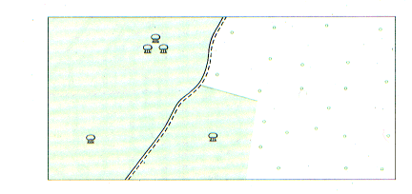
Primo argomento (segue)
VEGETAZIONE
Boschi cedui e vegetazione sparsa

Slide 15
Primo argomento (segue)
VEGETAZIONE
Olivi
Alberi da frutto
1,7
1,5
1,2
1,6
1,1
1,6
0,7
0,8
0,9
0,9
1,3
1,8
1,3
1,7
Mandorli
0,6
0,7
Agrumi

Slide 16
Riepilogo
L’importanza di poter rilevare dalla carta, per mezzo dei segni convenzionali , aspetti tattici e logistici per la condotta delle operazioni è fondamentale.

Slide 17
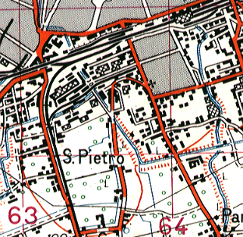
STAZIONE GRANDE DI TRANSITO
STABILIMENTO
ARGINI DEL FIUME
Es.

Slide 18
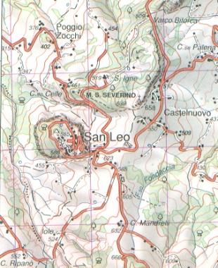
Es.

Slide 19
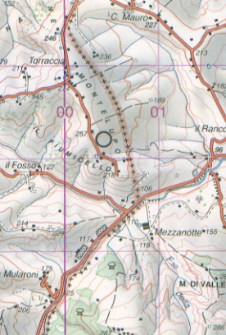
Es.

Slide 20
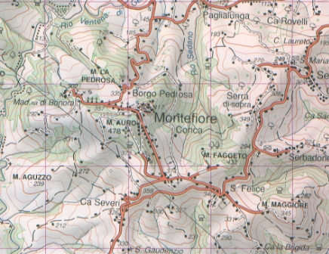
Es.

Slide 21
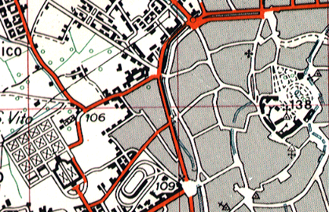
CIMITERO
Es.
COSTRUZIONI RELIGIOSE

